Slide 1


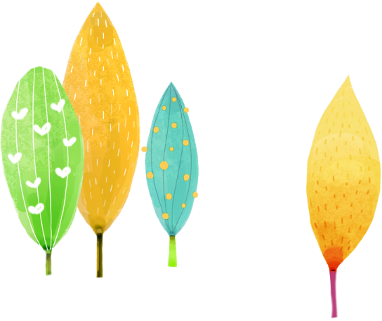





UBND QUẬN DƯƠNG KINH
TRƯỜNG TIỂU HỌC ANH DŨNG
TỰ NHIÊN XÃ HỘI
Bài 4: An toàn khi sử dụng đồ dùng trong nhà (tiết 2)

Slide 2
TIẾT 2: Hoạt động khám phá: Quan sát hình và trả lời câu hỏi
Vì sao em Hoa bị bỏng?
Hoa làm gì trong tình huống đó?
Em thấy Hoa xử lý như trên có đúng không?

Slide 3
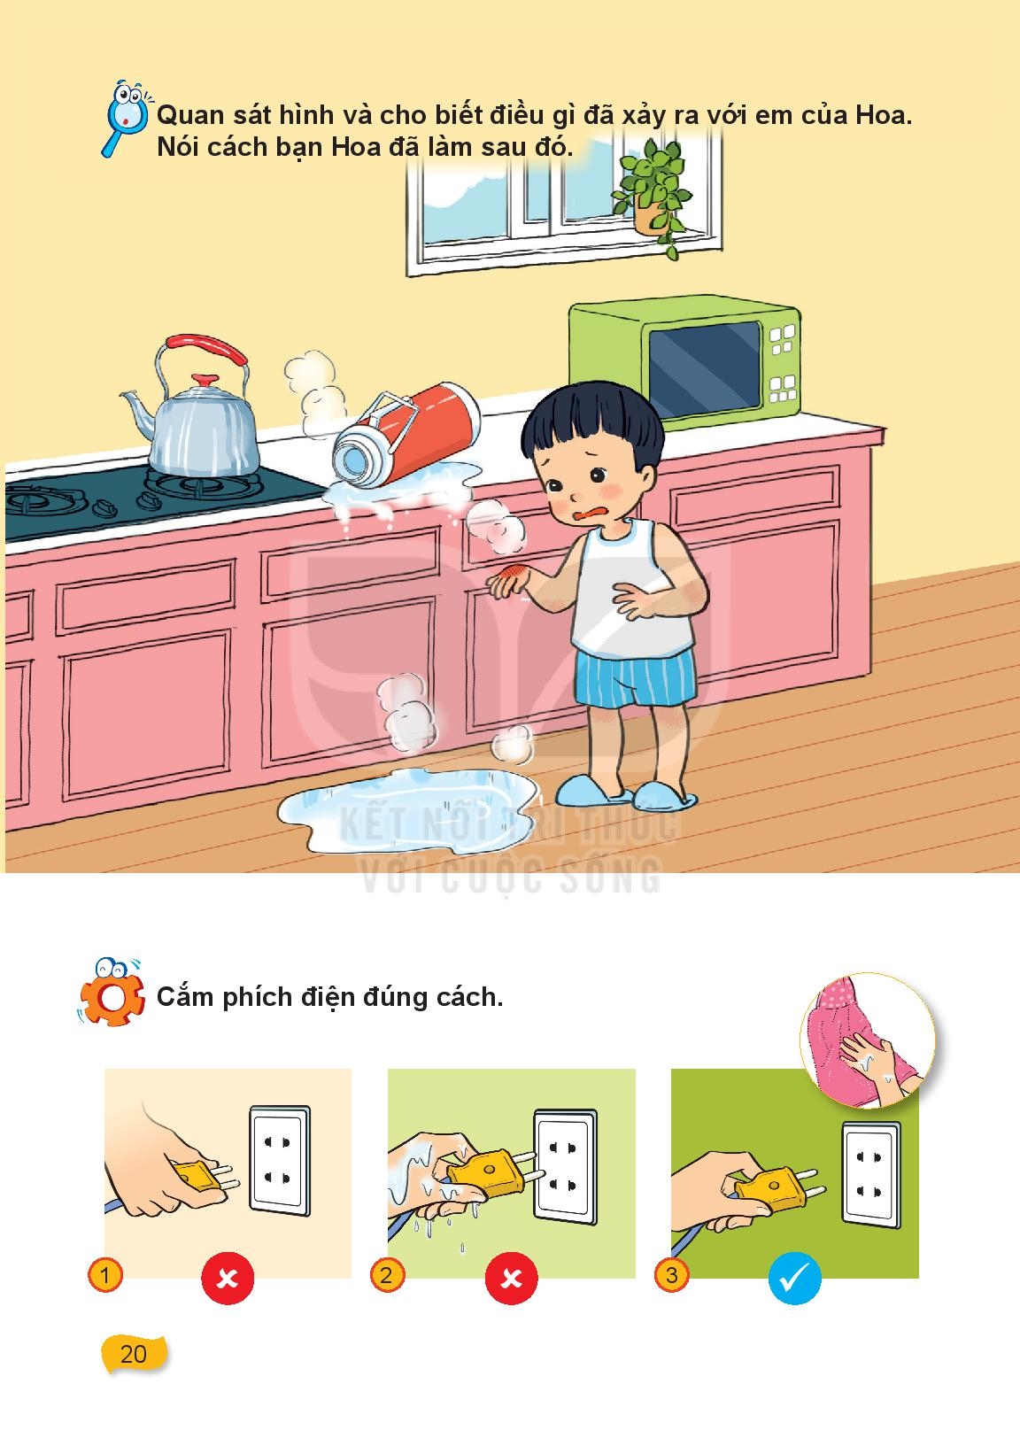
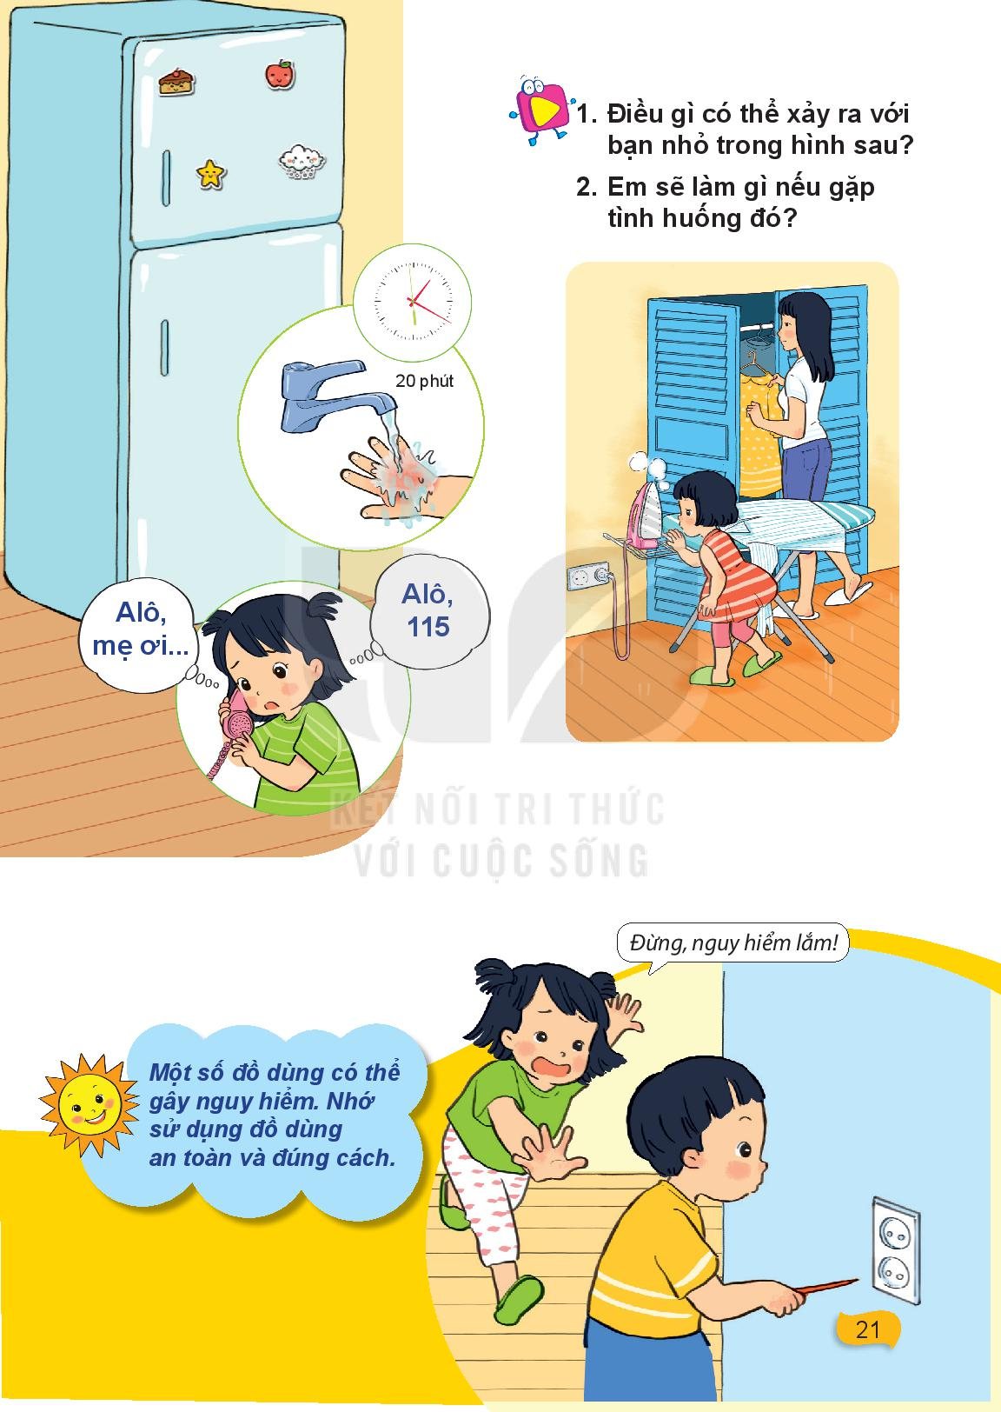

Slide 4
Hoạt động thực hành:

Slide 8
Hoạt động vận dụng:

Slide 12

!
TRÂN TRỌNG CẢM ƠN QUÝ THẦY CÔ! Kính chúc sức khỏe!
Cảm ơn các em!
Chúc các em học giỏi

